Slide 1





京剧是我们中国的艺术国粹，今天老师要带大家去认识一位世界闻名的京剧大师——
大家猜猜他是谁？
梅兰芳

Slide 2
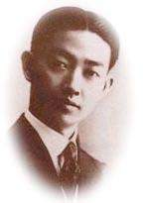
梅兰芳简介
梅兰芳（1894-1961），出生于北京李铁拐斜街的梨园世家。1961年8月8日病逝于北京，终年68岁。他是我国现代杰出的京剧表演艺术家，他把毕生的精力都献给了祖国的艺术事业，为祖国戏曲艺术的发展和国际文化交流做出了卓越的贡献，成为享誉中外的文化名人。

Slide 3
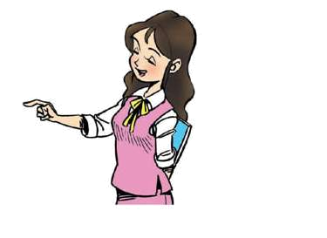

看了这么多关于梅兰芳的资料，你有什么想问的呢？
梅兰芳是怎么学京剧的呢？
让我们来看看
梅兰芳学艺的故事。

Slide 4
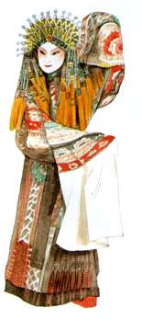
14梅兰芳学艺

Slide 5

我来认
lán
fāng
yì
jǐn
huò
兰 | 芳 | 艺 | 紧 | 或
（兰花）
（芳香）
（艺术）
（抓紧）
（或者）

Slide 6
我来认
zhě
zhù
shì
líng
huó
者 | 注 | 视 | 灵 | 活
（记者）
（注意）
（电视）
（灵活）
（活动）

Slide 7
小组合作学习课文，
完成下面的问题：
1、梅兰芳小时侯去拜师学艺时，师傅是怎么说他的呢？
2、梅兰芳是怎样学艺的？
3、日子一长，梅兰芳的双眼变得怎样了？
4、梅兰芳最后取得了什么样的成就呢？

Slide 8
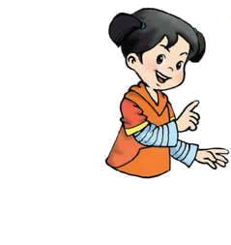
1、梅兰芳是个京剧大师，可在他小时侯去拜师学艺时，师傅是怎么说他的呢？
师傅说他的眼睛没有神儿，不是唱戏的料子。
你是怎么理解这句话的呢？

Slide 9


练一练
谁能完成这个填空？
唱戏的料子
１、“师傅说梅兰芳不是 ，是因为 。”
他的眼睛没有神儿
的眼睛没有神儿
２、“因为梅兰芳 ,所以师傅说他 。”
不是唱戏的料子
同桌互相读读这二句话。

Slide 10
2、想一想，梅兰芳是怎样学艺的？
他常常紧盯空中飞翔的鸽子，或者注视水底流动的鱼儿。
想一想
１、怎么把这句话读好呢？
２、把“常常、紧盯、注视”这几个词加重语气读。
３、再读一读。

Slide 11
梅兰芳练了整整十年，他每天早晨起来放飞鸽子，目光紧盯鸽子渐渐远去，十年间从没停止过。
夏天对着刺眼的朝阳， 他 ；
冬天对着刺骨的寒风，他 。
梅兰芳的脖子酸痛，他 ；
看的眼睛流出了泪水，他 。

Slide 12
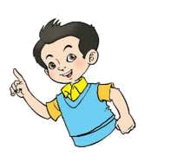

3、日子一长，梅兰芳的双眼变得怎样了？
他的双眼渐渐灵活起来。人们都说，梅兰芳的眼睛会说话了。
他的眼睛是真的会说话了吗？你是怎么理解的？

Slide 13
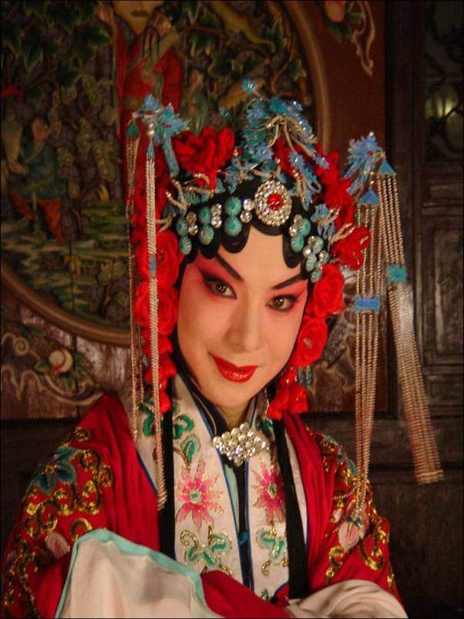
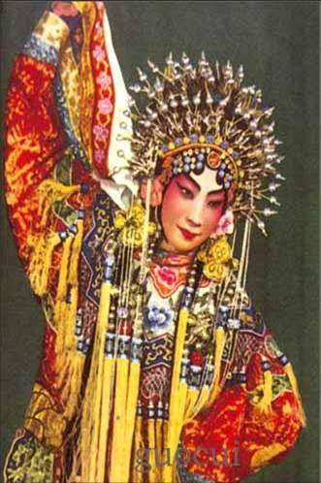
会说话的眼睛—说明他的眼睛很灵活

Slide 14
4、梅兰芳最后取得了什么样的成就呢？
经过勤学苦练，梅兰芳终于成为世界闻名的京剧大师。
（1）谁能给世界闻名换个词？
（２）从哪个词可以看出梅兰芳取得成就是很不容易的。

Slide 15
经过勤学苦练，梅兰芳终于成为世界闻名的京剧大师。
（３）谁能用用“终于”来说一句话。
（４）你是怎么理解这句话的意思的？

Slide 16
梅兰芳从“眼睛没有神”到“眼睛会说话”，从“不是唱戏的料子”到成为“世界闻名的京剧大师” 说明了一个什么道理呢？
说明了只要勤学苦练就可以取得成功。

Slide 17
学了这边课文，你明白了什么道理？
勤能补拙
笨鸟先飞

Slide 18
京剧是国剧，是中华民族的国粹，有近两百年的历史了!许多中国人和外国朋友都很喜欢它。人们喜爱京剧美丽的服饰、变化多样的脸谱，更喜欢不同角色的表演。
梅兰芳是个男的，可他演的都是女的，京剧里叫花旦。

Slide 19
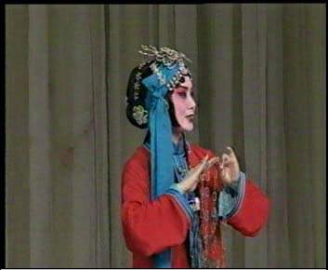
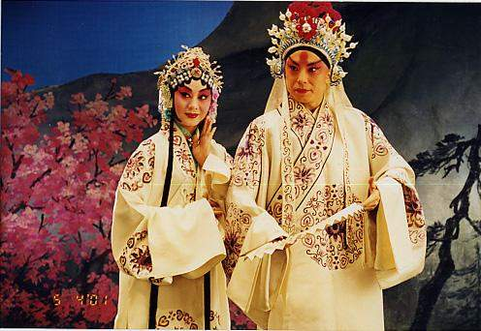
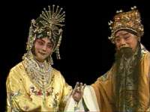
《野猪林》
《苏三起解》
《二进宫》

Slide 20
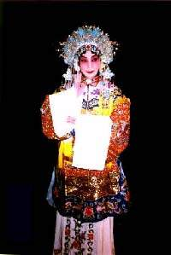
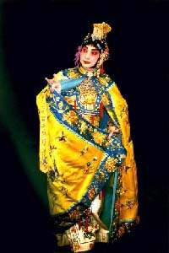
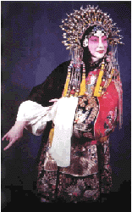
世界闻名的京剧大师——梅兰芳
《霸王别姬》《宇宙峰》中的剧照

Slide 21

再见
制作:周明明

